Slide 1

Piimasektori väikekäitlejad – koht ja roll Eesti piimanduses ning riiklikud toetusmeetmed
Kristel Maidre
Maaeluministeerium
04.10.2019

Slide 2
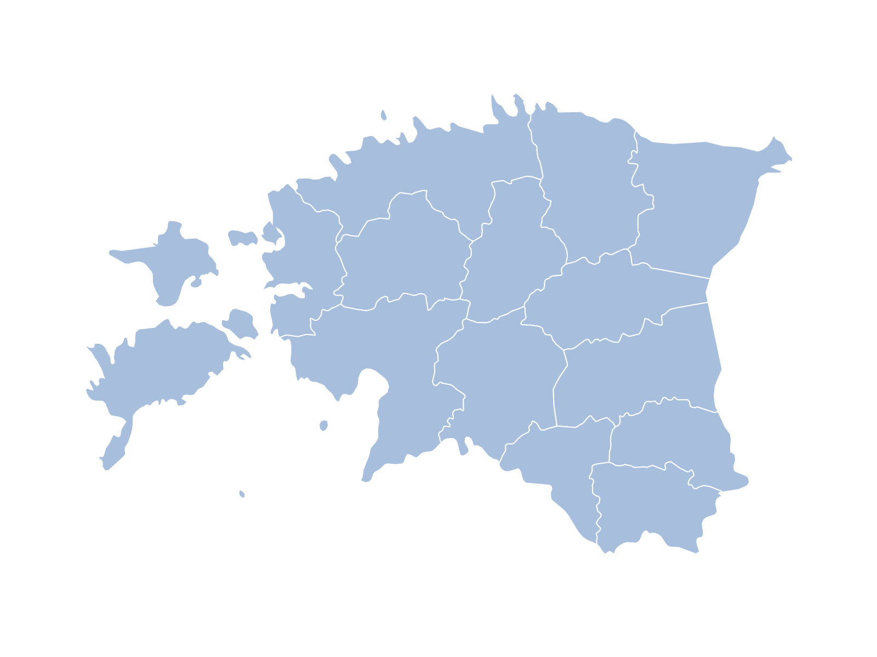
Piimasektori väikekäitlejad Eestis 2019
Lehmapiima käitleja
Kitse/lambapiima käitleja
Nii lehma- kui kitse/lambapiima käitleja

Slide 3
Piimasektori väikekäitlejate toodang Eestis 2018
Väikekäitlejad töötlesid kokku 14 800 t lehmapiima ja 200 t kitse/lambapiima.
Väikekäitlejate töödeldud lehmapiimakogus moodustas kogu Eestis töödeldud lehmapiimast 2,6%.
Lehmapiimast valmistasid väikekäitlejad kokku 530 t tooteid
(s.h 186 t kohupiim, 65 t juust, 47 t jogurt).
Kitse/lambapiimast valmistasid väikekäitlejad kokku 27 t tooteid
(s.h 18 t juust, 3 t jogurt).
Võrdluseks, 2015. a töötlesid väikekäitlejad kokku 7800 t lehmapiima ja 200 t kitse/lambapiima

Slide 4
Eesti maaelu arengukava 2014‒2020 toetusmeetmed (1)
Põllumajandustoodete töötlemise ja turustamise investeeringutoetus:
Toetatakse nii ehitiste ehitamiseks kui ka seadmete soetamist
Kokku on toetust määratud 32 piimatootmise valdkonna ettevõtjale summas 6 642 784 eurot :
Taotlusvoor | Taotlejad, kellele toetus määrati | Summa
2015 | 1 | 433 698
2016 | 7 | 1 312 417
2017 | 6 | 1 013 256
2018 | 8 | 1 856 566
2019 | 10 | 2 026 790

Slide 5
Eesti maaelu arengukava 2014‒2020 toetusmeetmed (2)
Leader:
Toetuse eesmärgiks on toetada kohalikku initsiatiivi ja edendada elu maapiirkonnas kohaliku koostöö kaudu
Piimatootmise valdkonnas tegutsevatele ettevõtjatele on kokku toetust määratud 10 projektile summas 189 210 eurot
Maapiirkonnas majandustegevuse mitmekesistamise investeeringutoetus
Põllumajandusettevõtja tegevuse mitmekesistamine mittepõllumajandusliku tegevuse suunas
Piimatootmise valdkonnas tegutsevatele ettevõtjatele on kokku toetust määratud 18 projektile summas 1 066 226 eurot

Slide 6
Eesti maaelu arengukava 2014‒2020 toetusmeetmed (3)
Lühikeste tarneahelate või kohalike turgude kaudu põllumajandustoodete ja toidu turustamisvõimaluste arendamise toetus:
Eesmärkideks on toidu tootmise ja turustamise tarneahela toimimise parandamine, põllumajandustoodete tootjate ja töötlejate turujõu suurendamine ning omavahelise koostöö arendamine
Lühikeste tarneahelate puhul toetatakse selliseid põllumajandustoodete ja toidu turustamisele suunatud projekte, milles tootja ja tarbija vahel ei ole rohkem kui üks vahendaja

Slide 7
TURUARENDUSTOETUS
Teavitusele ja müügiedendusele suunatud tegevused nii siseturul kui välisriikides
Toetatavad tegevused
Eesti turgu või välisturgu käsitleva turu-uuringu tegemine (70%)
Eestis toimuval messil osalemine või Eestis toimuva messi korraldamine (70%)
põllumajandustoote ja sellest töödeldud toote tutvustamine (70%)
välisriigis toimuval messil osalemise korraldamine (75%)
välisriigis turundusürituse korraldamine
välisriigis toimuva messi külastamine (50%)

Slide 8


Eesti toidu tutvustamise ja müügiedenduse kava „Eesti toit 2015-2020“
Eesti toidu kuvandi edendamine Eestis ja välisriikides
Toidusektori erinevate osapoolte koostöö edendamine
Eesti toidusektori ettevõtetele uute ekspordivõimaluste loomine
Ekspordi edendamisele suunatud meetmed
Kolmandate riikide turgude avamine
www.eestitoit.ee

Slide 9



TEGEVUSED EESTIS - Eesti toidu kuu - Eesti toidu piirkond - Avatud toidutööstuste nädal - Eesti toidutee (toidutee.ee) - Peakokad koolides

Slide 10

Kas maitsete aasta saab toidupiirkonna ettevõtjaid nähtavamaks teha?
2016 Hiiumaa
2017 Peipsimaa
2018 Pärnumaa
2019 Vana-Võromaa
Kohalik toit on põnev ja pakub huvi nii lähematele kui kaugematele külalistele
Iga paiga toit on oma inimeste nägu ja räägib selle koha lugu
Hea võimalus toidu kaudu oma piirkonda ja piirkonna ettevõtteid tutvustada

Slide 11
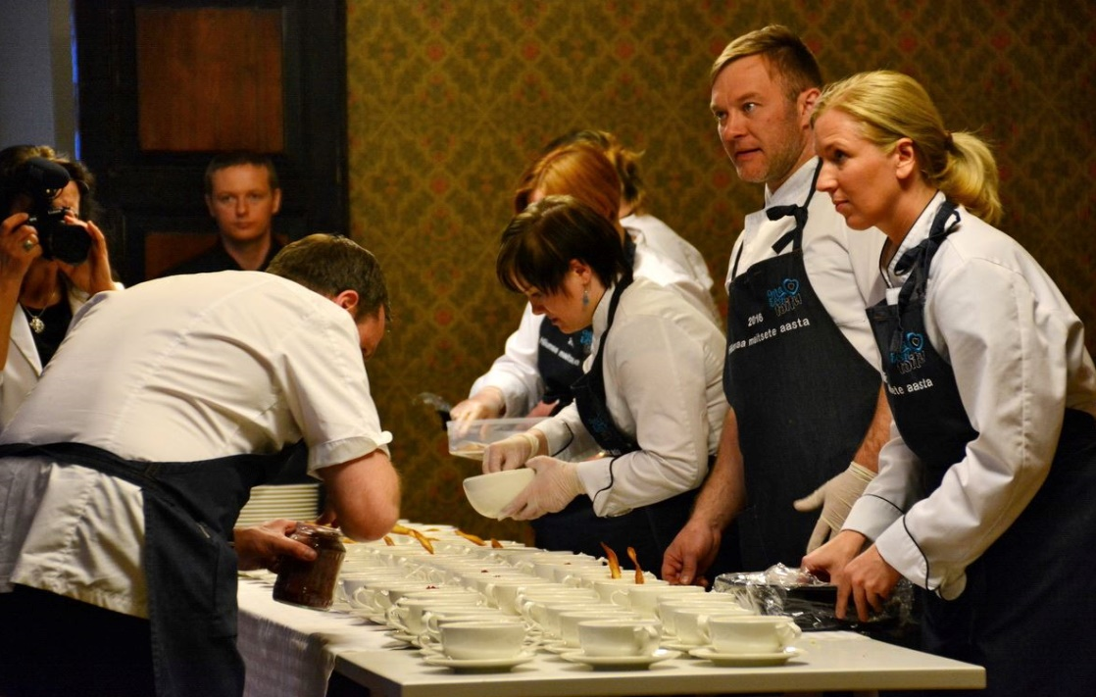
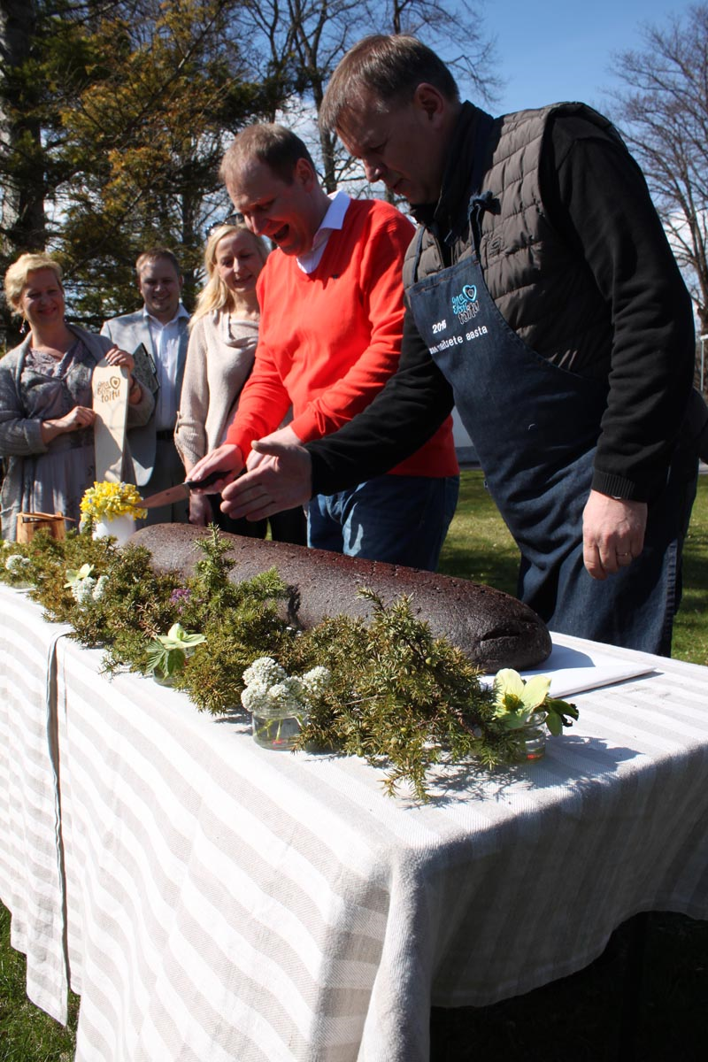



Slide 12
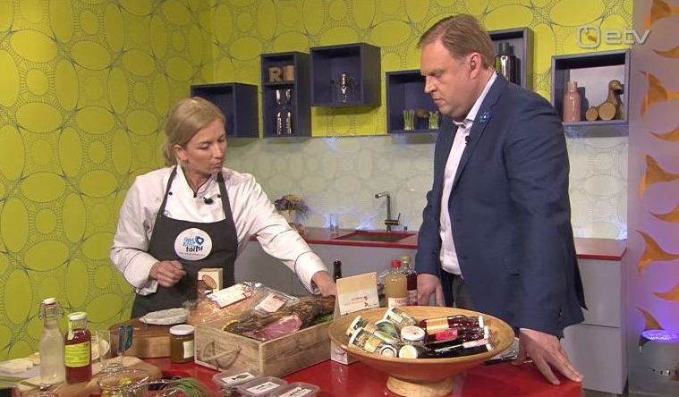
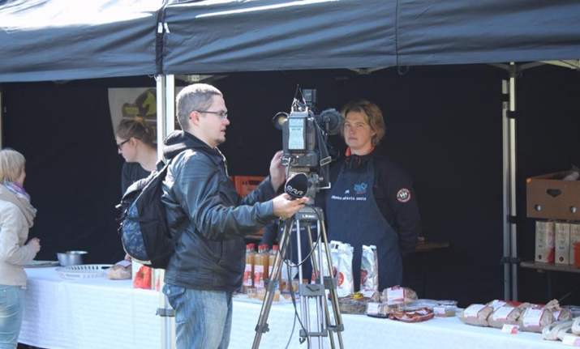
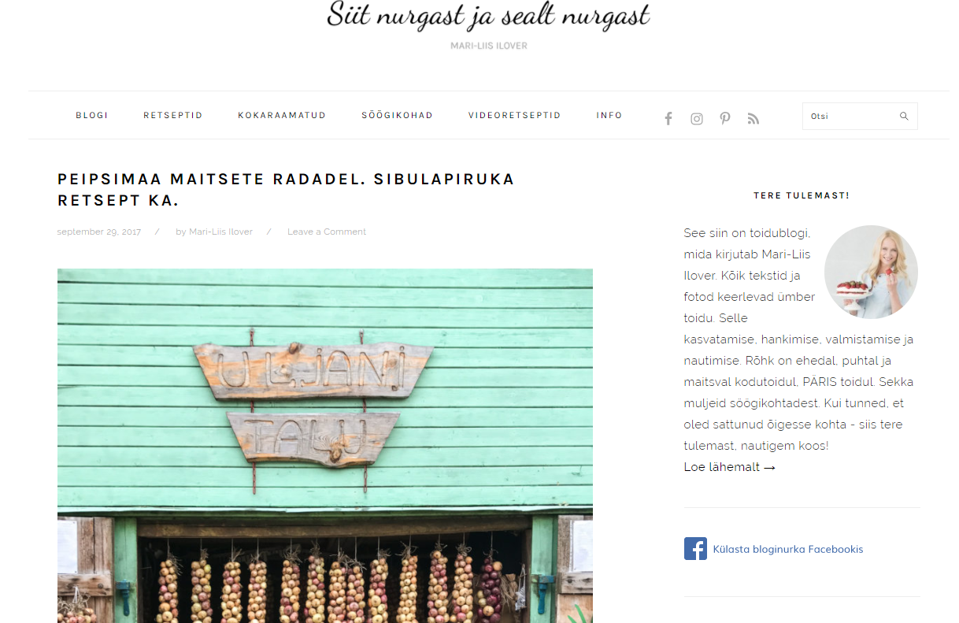
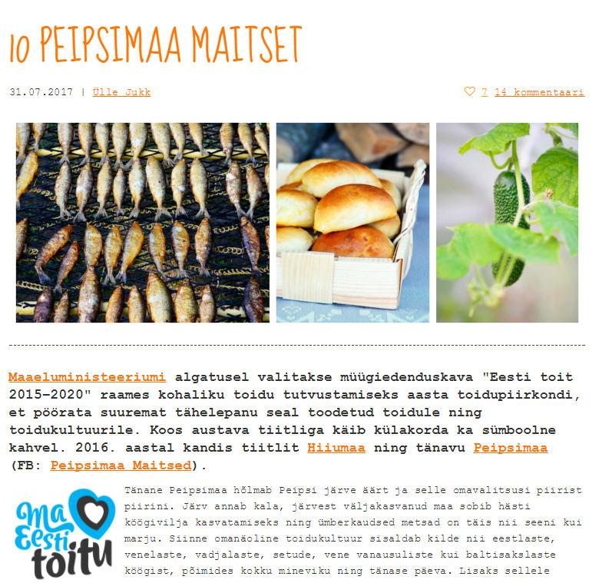

Slide 13
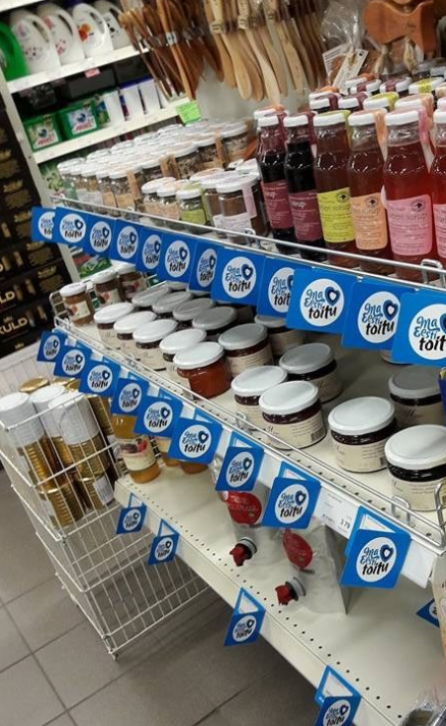


Slide 14
Avatud toidutööstuste nädal Eesmärk: tõsta esile kodumaist toidutööstust (niis väikseid, keskmisi kui suuri ettevõtjaid) ja näidata, kuidas valmib meie igapäevane toit Vorm: Eesti toidutööstused avavad huvilistele nädalaks oma uksed ning tutvustavad oma tööd Aeg: iga aasta mai Olulisim kasu ettevõtjale: võimalus kutsuda nii tänaseid kui tulevasi tarbijaid enda ettevõttesse külla, näidata oma tootmist ja tutvustada, aga ka müüa oma tooteid

Slide 15
TEGEVUSED VÄLJASPOOL EESTIT
Promotsiooniüritused välisriikides (Soomes, Rootsis, Saksamaal, Hiinas, Jaapanis, Prantsusmaal)
Eesti toidu trükised
Pressireisid
B2B kohtumised
Taste Estonia veebileht (töös)

Slide 16
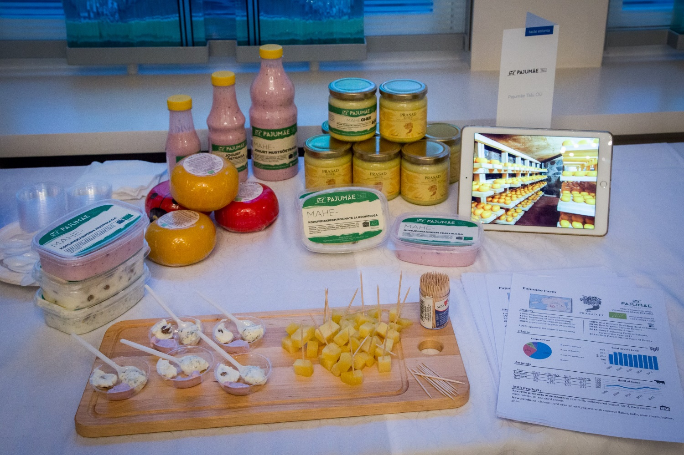
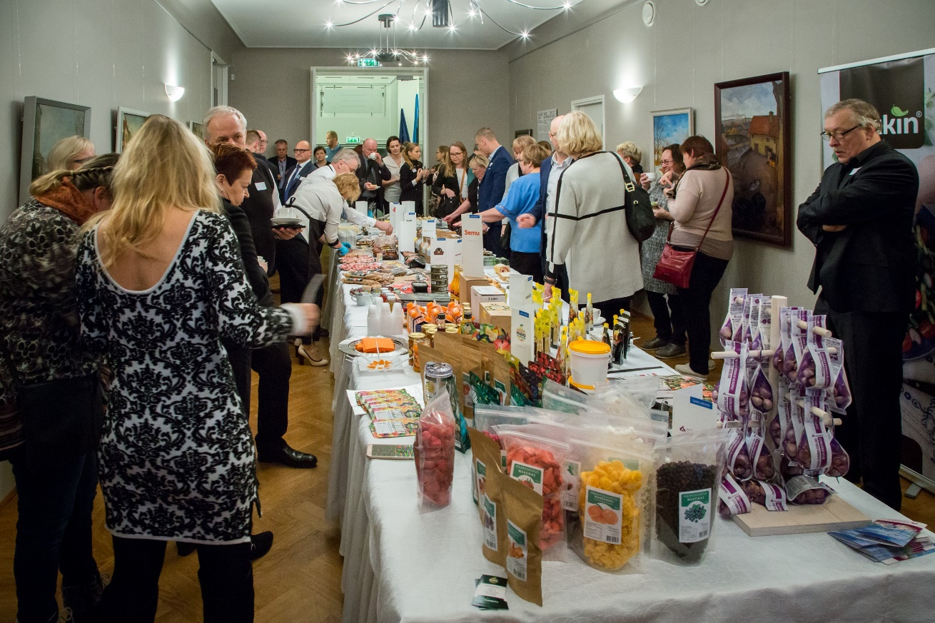
Eesti toidu seminar ja vastuvõtt Helsingis 2017 – Pajumäe Talu

Slide 17
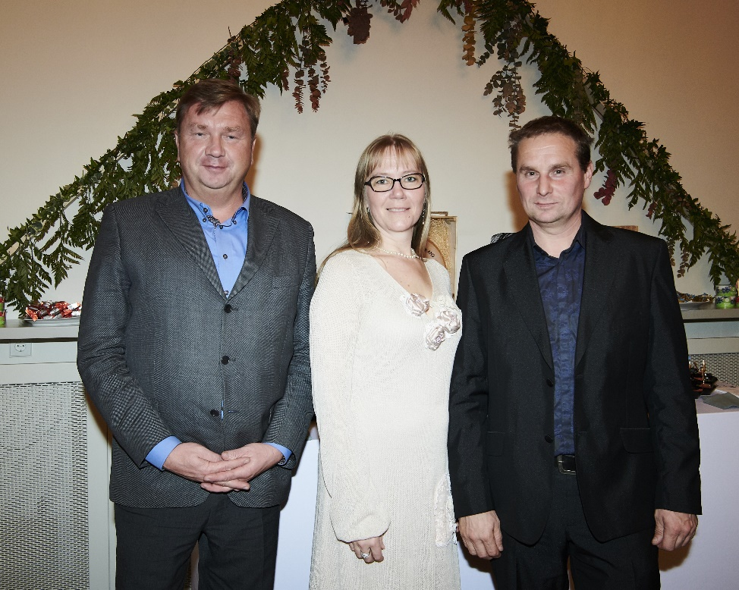
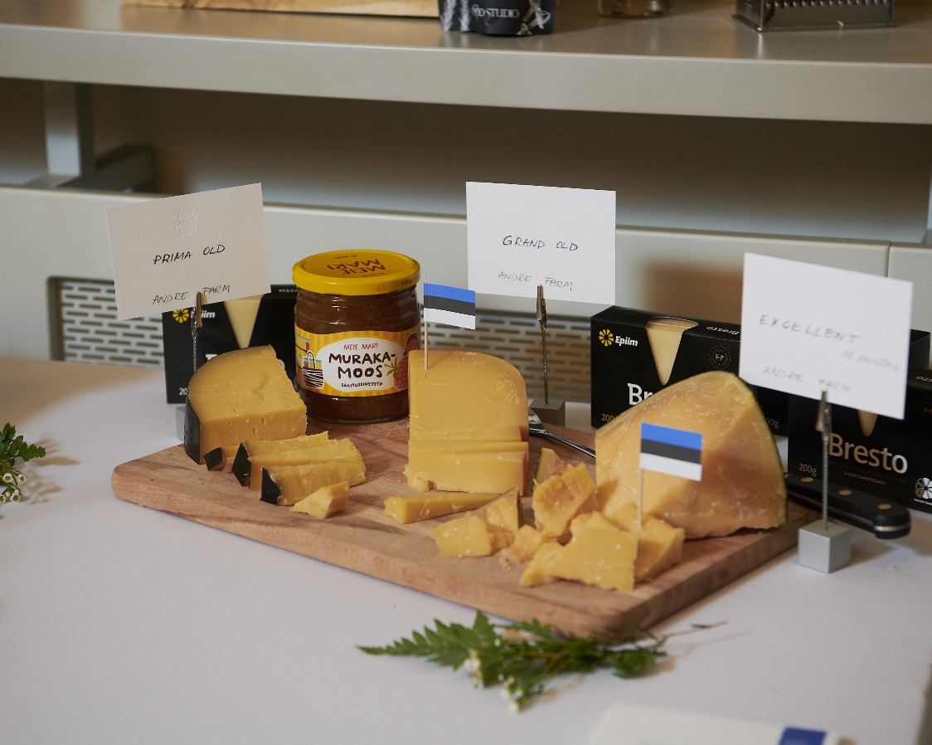

Eesti toidu seminar ja vastuvõtt Pariisis 2018 – Andre Juustufarm

Slide 18

KONTAKTREISID
2019. aastal korraldatavad kontaktreisid
Rootsi
Saksamaale
Hiina
Kontaktreis sisaldab
vähemalt 3 ärikohtumist sihtriigis
sihtturuseminari ja ettevõttekülastust sihtriigis
võrgustumisüritused
Teade kontaktreisile kandideerimise infoga avaldatakse Maaeluministeeriumi veebilehel

Slide 19
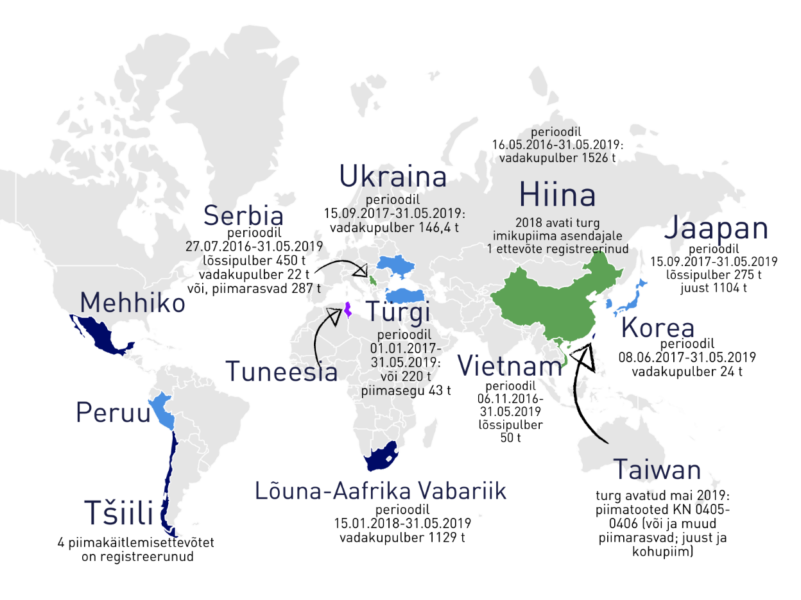
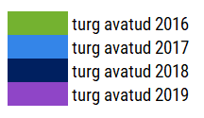
Uued avatud turud piimatoodetele
ja ekspordimahud

Slide 20
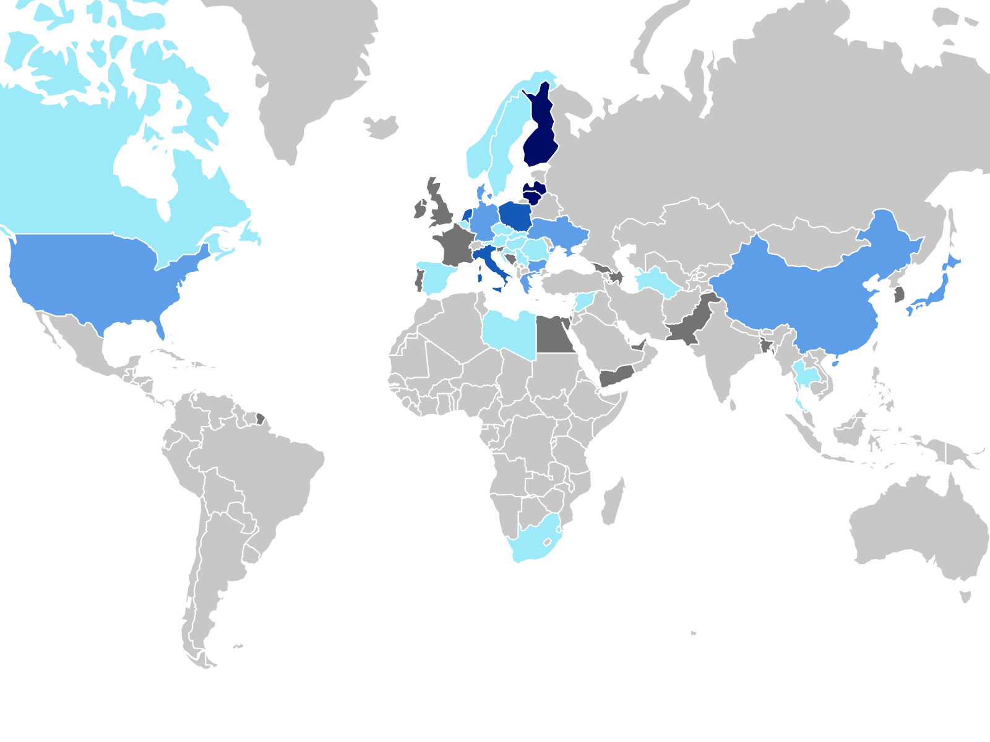
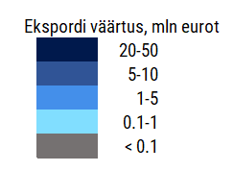
Kuhu Eesti ekspordib piima ja piimatooteid (2018)?

Slide 21
Aitäh!

